Slide 1

INTERACCION RIÑON - PULMON
Dr. Manuel Antonio Díaz de León Ponce

Slide 2
INTRODUCCION
DURANTE LA PRIMERA GUERRA MUNDIAL, EL EDEMA Y LA ATELECTASIA FUERON DESCRITOS EN LOS PULMONES DE LOS SOLDADOS HERIDOS DE GUERRA POR BUFORD Y BURBANK Y LA LLAMARON “TRAUMATIC WET LUNG”.
EN 1948, MOON EN SOLDADOS FALLECIDOS ENCONTRO LAS MISMAS LESIONES Y SUGIRIÓ QUE LA CAUSA ERA EL DAÑO AL ENDOTELIO. DOS AÑOS DESPUES JEAKINS REPORTO ATELECTASIA CONGESTIVA PULMONAR CUYA CAUSA ERA LA SOBREHIDRATACION EN LA REANIMACION DEL CHOQUE HIPOVOLEMICO.
Am. J. Resp. Crit. Care. Med. 1944.149: 818-824.
Rev. Asoc. Méx. Med. Crit. Ter. Int. 2004.XVIII. 1: 24-33
Rev. Asoc. Méx. Med. Crit. Ter. Int. 2007.XXI. 4: 217-222

Slide 3
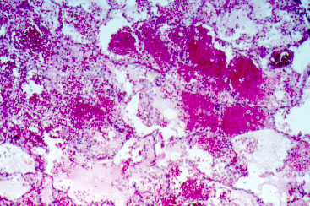

Slide 4
LA PRIMERA DESCRIPCIÓN DE SIRA FUE HECHA POR ASHBAUGH EN 1967, CUANDO DESCRIBIO UN SÍNDROME CARACTERIZADO POR DISNEA, HIPOXEMIA E INFILTRADOS BILATERALES OBSERVADOS EN LA RADIOGRAFÍA DE TÓRAX Y PRECISA QUE SU DIAGNOSTICO SE BASA EN DATOS CLINICOS, LABORATORIO Y GABINETE. CLASIFICANDOLO EN CUATRO ETAPAS.
Lancet. 1967. 2 (7511): 319-323

Slide 5
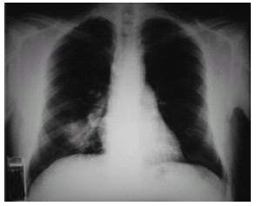
ESTADIO 1

Slide 6
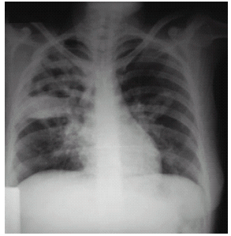
ESTADIO 2

Slide 7
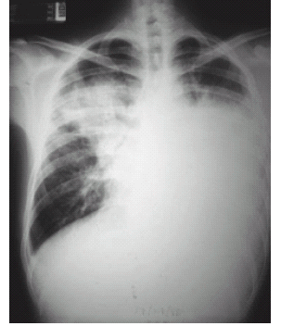
ESTADIO 3

Slide 8
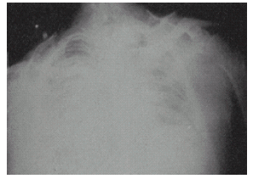
ESTADIO 4

Slide 9
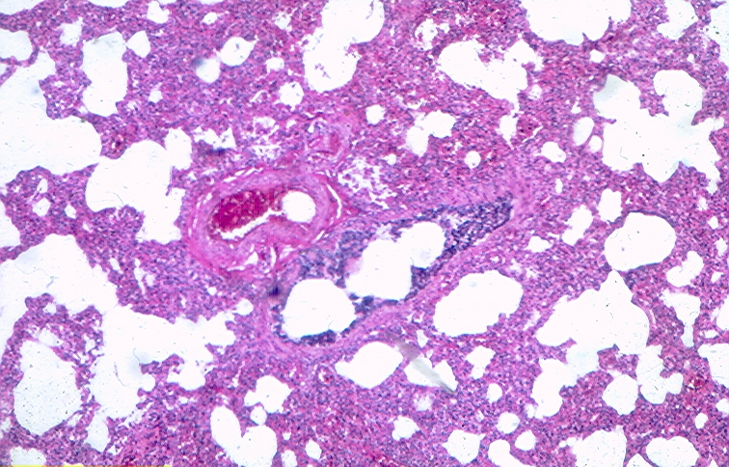

Slide 10
MEXICO EN 1975 SE PUBLICA EL PRIMER ESTUDIO CONFIRMANDO LOS DATOS QUE UTILIZABA ASHBAUGH, PERO SE DEMUESTRA QUE LAS ETAPAS DE SU CLASIFICACION NO DEPENDIAN DE TIEMPO SINO DE LA INTENSIDAD DE LA AGRESION
GINEC. OBSTET. MEX. 1975. 37. 222: 197-206

Slide 11
CONFIRMACION
EN ESTA FECHA NO SE CONOCIAN LOS TRES GRANDES SINDROMES QUE EXPLICAN LA FISIOPATOLOGIA DEL PACIENTE EN ESTADO CRITICO:
SINDROME DE RESPUESTA INFLAMATORIA SISTEMICA
SINDROME INMUNE EN EL PACIENTE GRAVE.
SINDROME DE DISFUNCION ORGANICA MULTIPLE
AM. J.REPS. CRIT. CARE. MET. 1944. 149: 818-824
REV. ASOC. MEX. MED. CRIT. TER. INT. 2004. XVIII. 1: 24-33
REV. ASOC. MEX. MED. CRIT. TER. INT. 2007. XXI. 4: 217-222
MEXICO. ED. PRADO. 1990 y 93. ISBN 968-18-42926-8. PAG. 455-499.
ANNL. SURG. 1973. 178.2: 117-122.
JAMA 1995. II. 273. 2: 117-123.
MEXICO. ED. ALFIL 2009. ISBN 987-607-7504-37-5. PAG. 1-89

Slide 12
OBJETIVO.
EN ESTA ULTIMA DECADA SE DA A CONOCER UNA ENTIDAD NOVEDOSA LLAMADA: SINDROME RIÑON – PULMON, INTERFERENCIA DE LESION PULMONAR Y LESION RENAL AGUDA O INTERACCION RIÑON – PULMON. CUYA CAUSA SE PIENSA QUE ES LA INJURIA QUE PRODUCE LAS LESIONES ENCONTRADAS EN AMBOS ORGANOS POR LO SIMILAR DE SUS FUNCIONES.
EN LOS PULMONES HAY MICROTROMBOSIS Y EDEMA PERICAPILAR Y EN EL RIÑON COMO UNA GLOMERULONEFRITIS RAPIDAMENTE PROGRESIVA CON MEDIAS LUNAS PERIGLOMERULARES. EN ESTOS PACIENTES TODOS LOS ORGANOS PUEDEN PRESENTAR LA LESION SUBENDOTELIAL.
CLIN. EXP. NEPHOL.2011.13.4: 464-470.
REV. HOSP. B. AIRES. 2012.32.3:1-3.
INT. UROL. NEPHROL. SPRINGER.2017 DOI. 10. 100 7/s 11255-017-1585-z

Slide 13
EN MEXICO HACE MAS DE CUATRO DECADAS SE PUBLICO UN ARTICULO DE GLOMERULONEFRITIS RAPIDAMENTE PROGRESIVA TRATADA CON ANTICOAGULANTES Y ANTITROMBOTICOS Y SE CORROBORA CON BIOPSIAS RENALES Y SE DESCRIBE SU FISIOPATOLOGIA.
EL MEDICO. MEX. 1975. 1: 49-54.

Slide 14
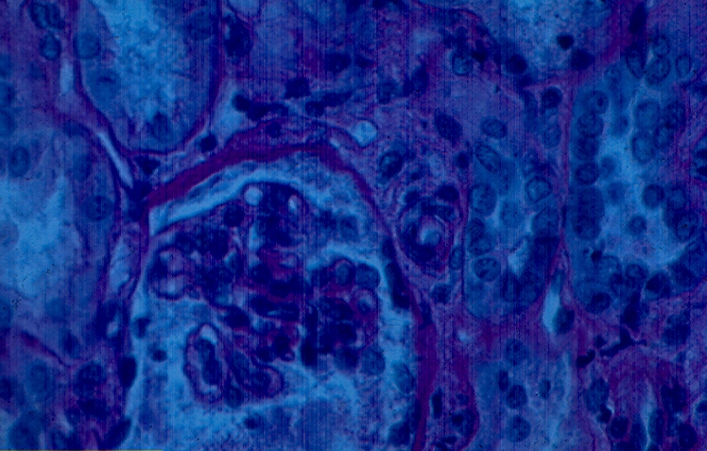

Slide 15
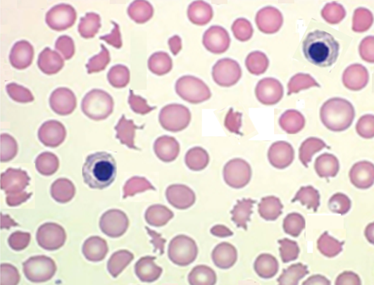

Slide 16
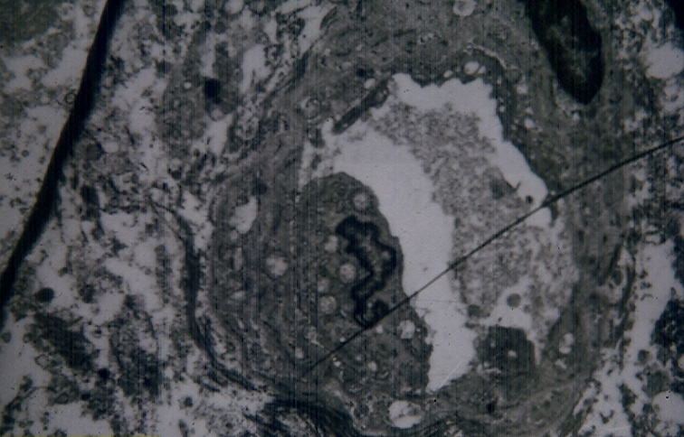

Slide 17
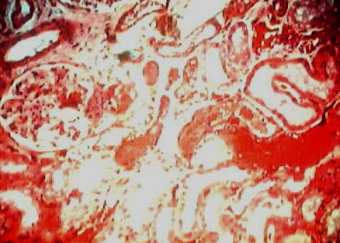

Slide 18
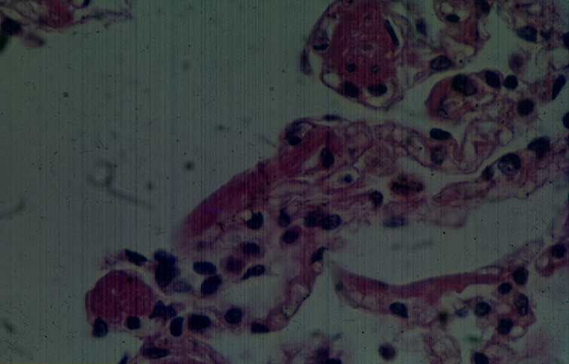

Slide 19
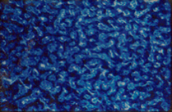

Slide 20
TAMBIEN POR ESTE GRUPO EN 1980 SE EXPONE QUE UN TRATAMIENTO A BASE DE HEMODIALISIS-EXANGUINEO Y TRANSFUSION Y OXIGENACION EN CHOQUE DISTRIBUTIVO MEJORA LA SOBREVIDA EN MAS DEL 50 % DE ESTOS PACIENTES A LOS QUE ACTUALMENTE SE LES APLICA LA PLASMAFERESIS Y EL ECMO.
NEFROLOGIA MEX. 1980. I. 1: 37-42

Slide 21
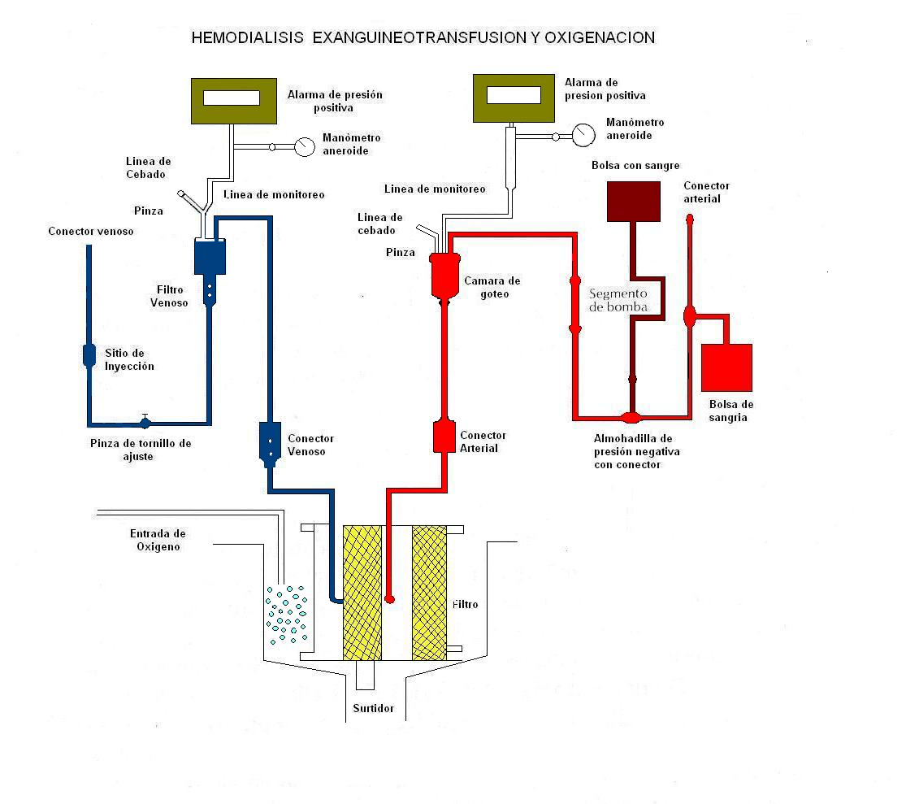

Slide 22
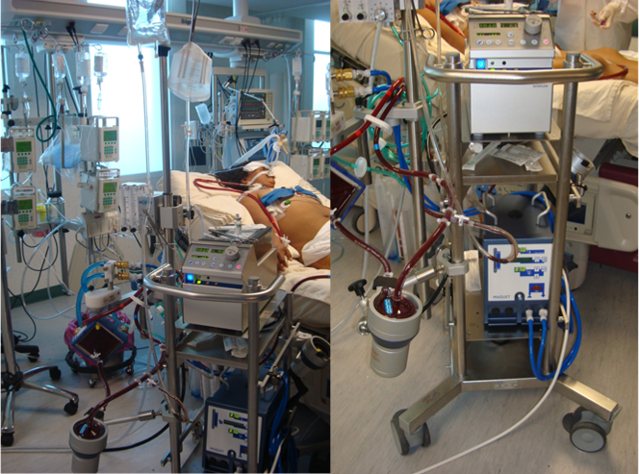
MANEJO CON OXIGENADOR DE MEMBRANA EXTRACORPOREA (ECMO) EN MTHI

Slide 23
FRASE DE MIGUEL DE CERVANTES SAAVEDRA (1547-1616)
EN SU OBRA “EL QUIJOTE DE LA MANCHA”
QUE LOCURA, QUE DESATINO ME LLEVA A CONTAR LAS FALTAS AJENAS, TENIENDO TANTO QUE DECIR DE LAS MIAS.
GRACIAS

